Slide 1


INFORME DE ACCIONES REALIZADAS
EN EL MES DE AGOSTO 2015
LIC. FÉLIX CESAR SALINAS MORALES
ENCARGADO DE LA SECRETARÍA DE DESARROLLO SOCIAL

Slide 2
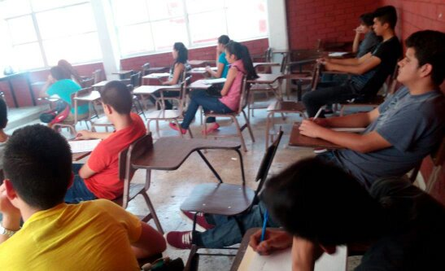
SECRETARÍA DE DESARROLLO SOCIAL
INSTITUTO DE LA JUVENTUD
Todos los sábados de 10:00 am a 03:00 pm se llevan a cabo asesorías para alfabetización, primaria y secundaria en la primaria “Agapito Salinas” ubicada en Hda San José, donde hasta ahora se han beneficiado 17 jóvenes.
ACCIONES DE AGOSTO

Slide 3
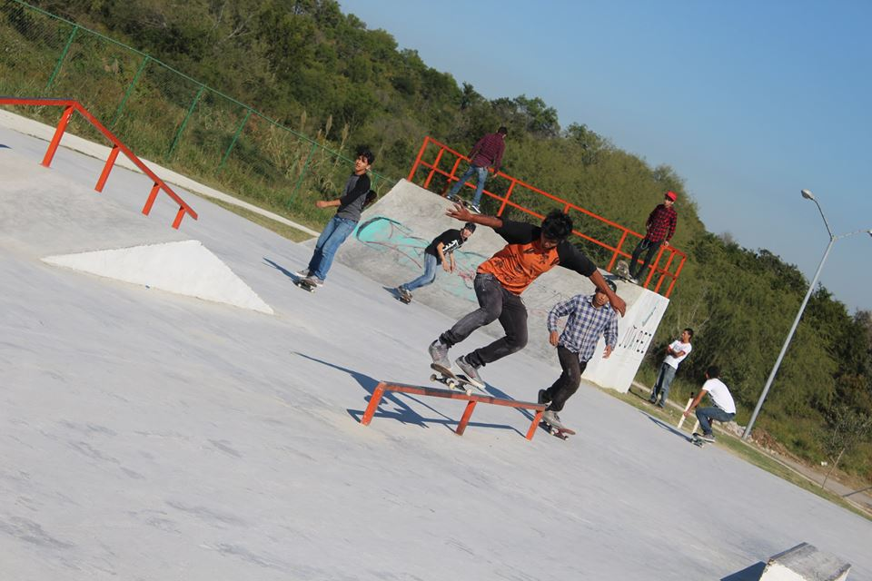
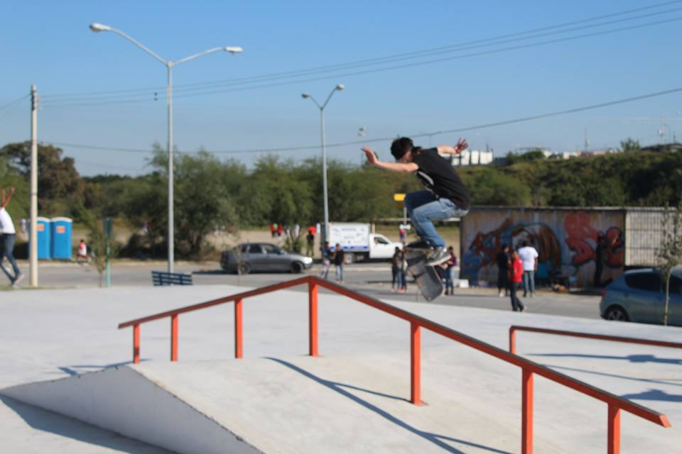
SECRETARÍA DE DESARROLLO SOCIAL
INSTITUTO DE LA JUVENTUD
En todo el mes de Agosto se llevaron a cabo clases de SK8 en el Skate Park ubicado en la colonia Santa Lucía de 4:00 pm a 6:00 pm los días jueves y viernes, acudiendo alrededor de 50 chavos
ACCIONES DE AGOSTO

Slide 4
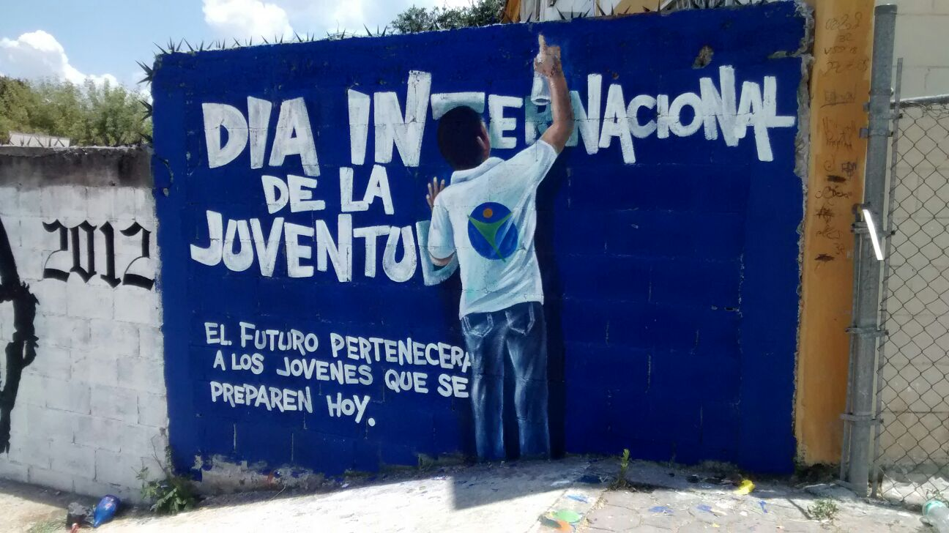
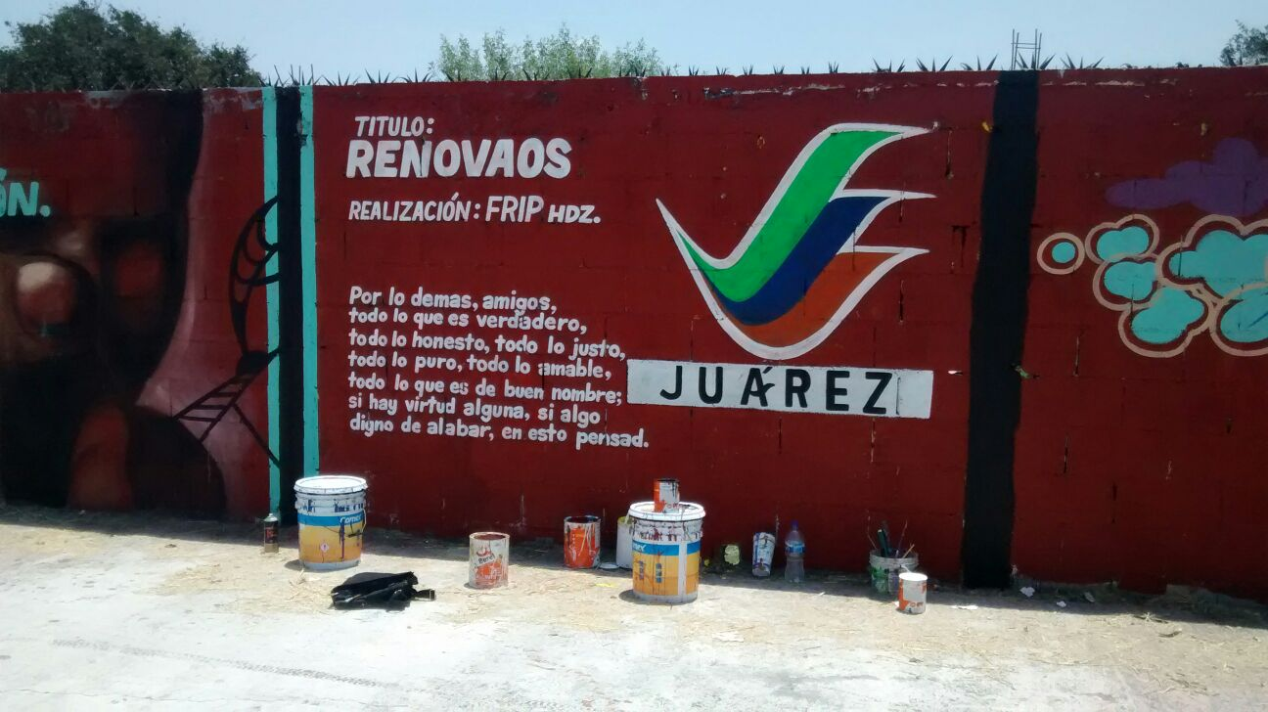
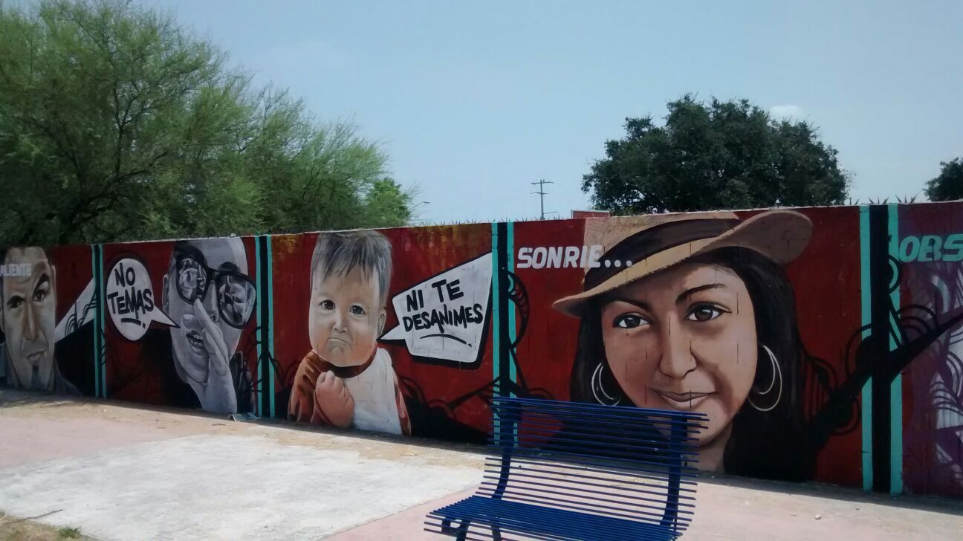
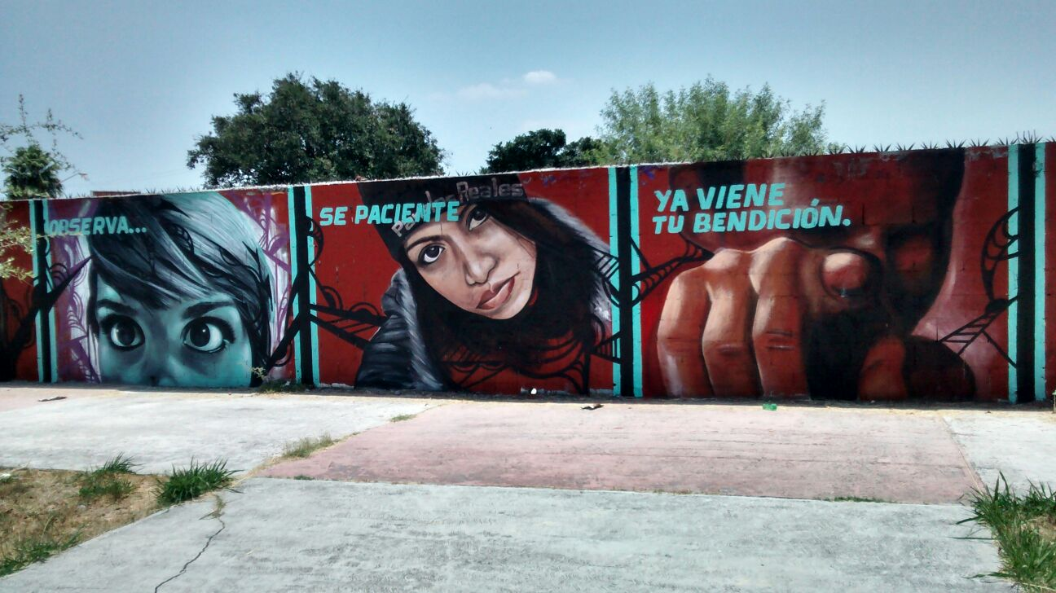
SECRETARÍA DE DESARROLLO SOCIAL
INSTITUTO DE LA JUVENTUD
Día Internacional de la Juventud
Se realizo la pintura de un mural como actividad del día 12 de Agosto
ACCIONES DE AGOSTO

Slide 5
SECRETARÍA DE DESARROLLO SOCIAL
DIRECCION DE CONCERTACIÓN SOCIAL
Bolsa de trabajo
Durante el mes de Agosto estuvimos dando atención a 998 ciudadanos, quienes se presentaron en estas oficinas para buscar opciones de empleo o porque fueron citados por alguna de las empresas que acudieron a bolsa para hacer entrevistas de trabajo. De esta manera se estuvo atendiendo a un promedio de __ 47__ personas diariamente, y algunas fueron canalizadas en alguna de las _ 295___ empresas que actualmente tenemos contactadas, ___12___ de las cuales fueron contactadas por primera vez y estarán ofreciendo vacantes a los ciudadanos de este municipio
PERSONAS ATENDIDAS | PROMEDIO DIARIO | PROBABLES CONTRATADOS | TOTAL DE EMPRESAS | PENDIENTES POR COLOCAR | Nuevas Empresas Contactadas
998 | 47 | 380 | 295 | 618 | 12
ACCIONES DE AGOSTO

Slide 6
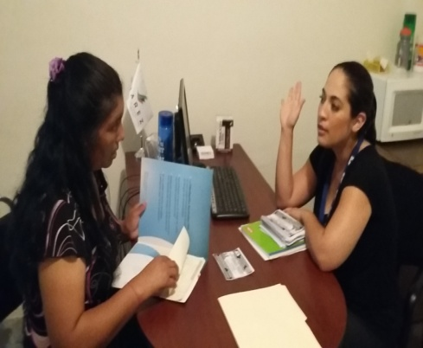
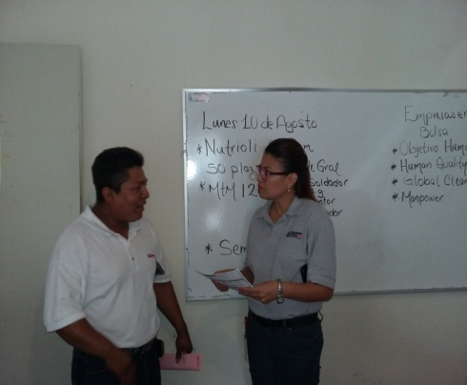
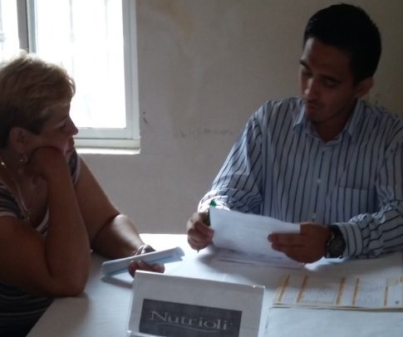
SECRETARÍA DE DESARROLLO SOCIAL
DIRECCION DE CONCERTACIÓN SOCIAL
En las oficinas de la dirección estuvieron varias empresas reclutando y entrevistando personal como se muestra en las siguientes evidencias:
Empresa ACS internacional entrevistando a una ciudadana con problemas auditivos
Empresa Nor-Seg
(Reclutamiento en nuestras oficinas)
Empresa Nutrioli
entrevistando personal
ACCIONES DE AGOSTO

Slide 7
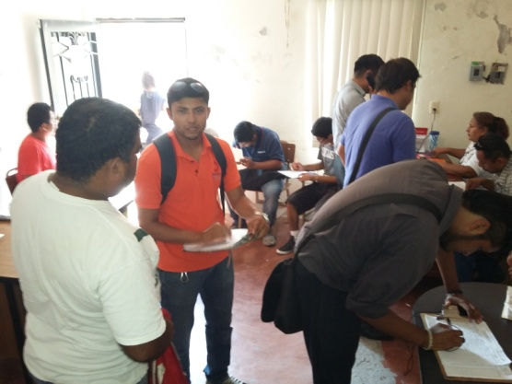
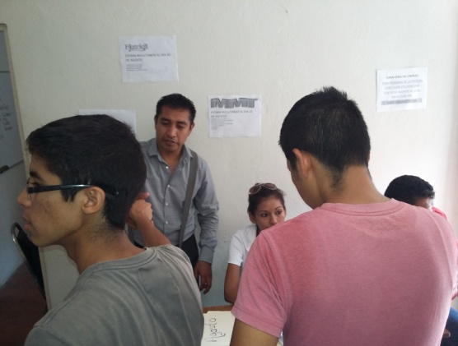
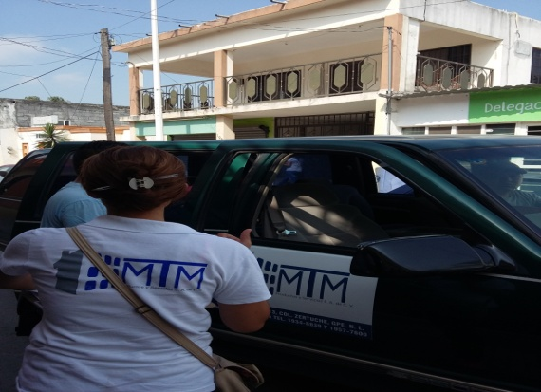
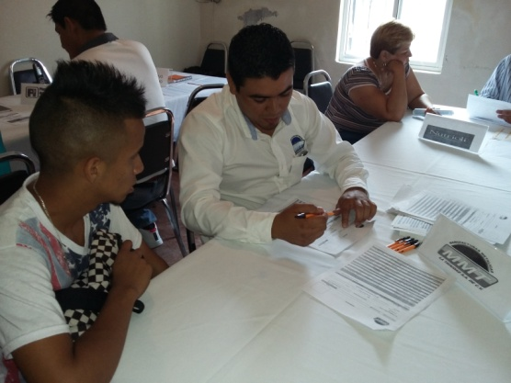
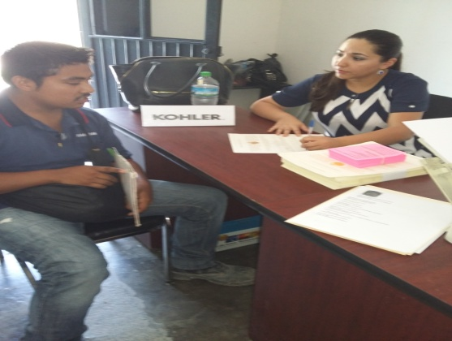
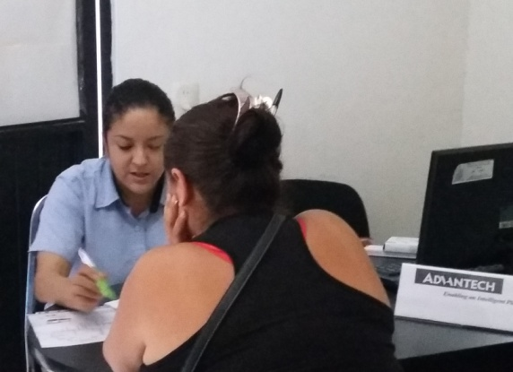
SECRETARÍA DE DESARROLLO SOCIAL
DIRECCION DE CONCERTACIÓN SOCIAL
Reclutamiento Masivo en estas oficinas y empresas llevando personal para firmar contrato
ACCIONES DE AGOSTO

Slide 8
Compromisos para Septiembre 2015
DIRECCIÓN DE CONCERTACIÓN SOCIAL
Seguir dando atención a la ciudadanía.
Contactar a mas empresas y asi seguir dando un servicio de calidad.
SECRETARÍA DE DESARROLLO SOCIAL

Slide 9
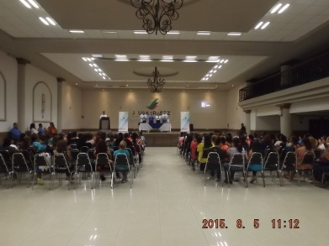
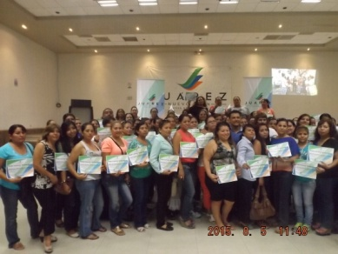
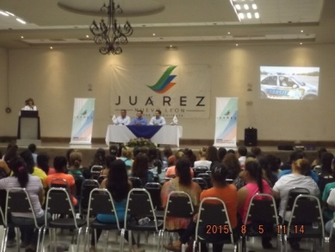
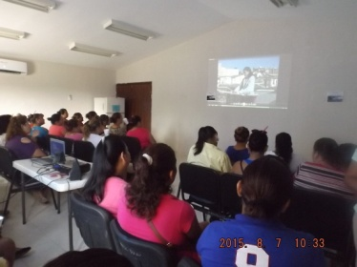
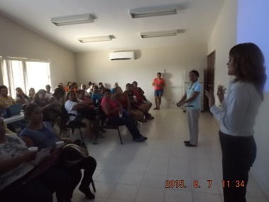
SECRETARÍA DE DESARROLLO SOCIAL
INSTITUTO MUNICIPAL DE LAS MUJERES
Se llevo a cabo la entrega de Reconocimientos a las Mujeres que participaron en los 10 cursos de manejo, esto en el Auditorio Municipal.
En coordinación con el Instituto Estatal de las Mujeres, llevamos a cabo el Cine Debate proyectando una película con el tema de Violencia Familiar, en el Centro Comunitario de Monte Kristal.
ACCIONES DE AGOSTO

Slide 10
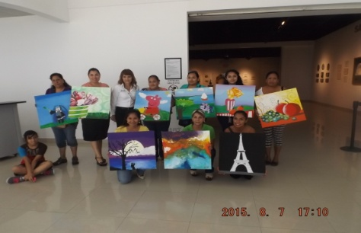
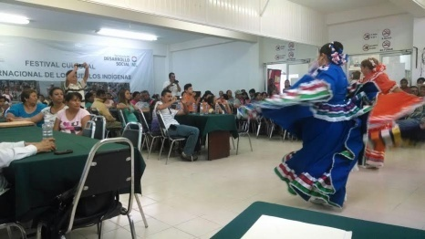
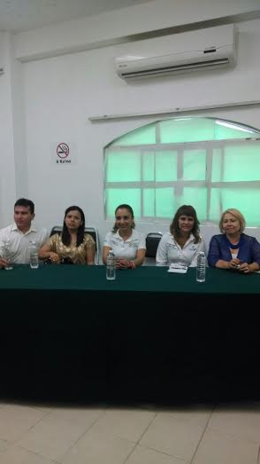
SECRETARÍA DE DESARROLLO SOCIAL
INSTITUTO MUNICIPAL DE LAS MUJERES
Concluimos el 2° Taller de Dibujo y Pintura que se llevo a cabo durante 2 semanas consecutivas los miércoles, jueves y viernes en el Museo Sunmart de 3:00 a 4:00 pm
Asistimos a la celebración del Día Internacional de los Pueblos Indígenas en el Centro Comunitario de la Col. Héctor Caballero.
ACCIONES DE AGOSTO

Slide 11
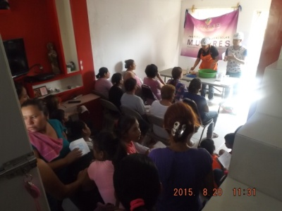
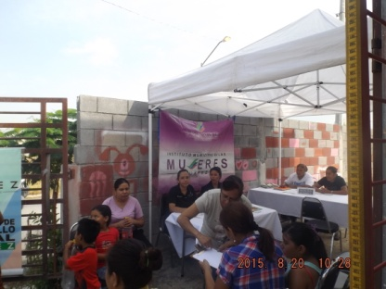
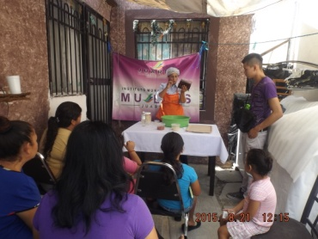
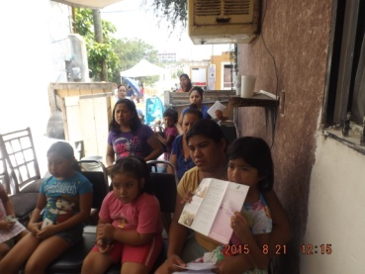
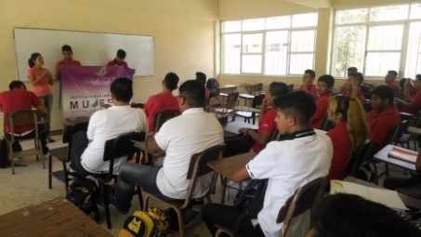
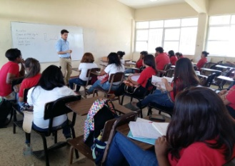
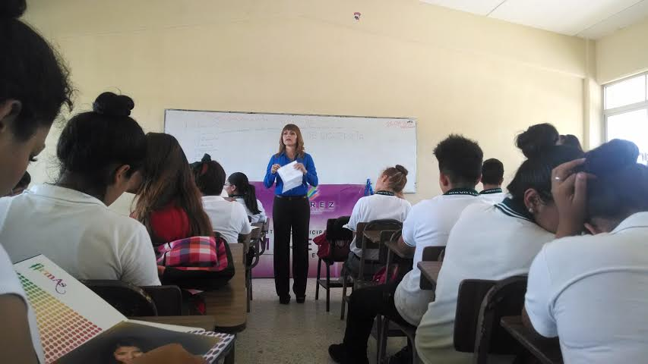
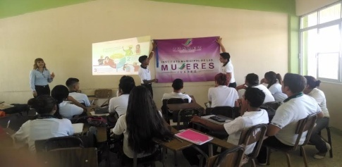
SECRETARÍA DE DESARROLLO SOCIAL
INSTITUTO MUNICIPAL DE LAS MUJERES
Apoyamos en la Brigada de Desarrollo Social en las Col. Los Cometas y Real de San José, donde impartimos un curso de tamarindo, se brindo asesoría legal y apoyo psicológico.
Del 20 al 26 de este mes se impartieron pláticas sobre Violencia en el Noviazgo a 29 grupos de alumnos (as) del Conalep de la Colonia Villas de San José en coordinación con el equipo PAIMEF.
ACCIONES DE AGOSTO

Slide 12
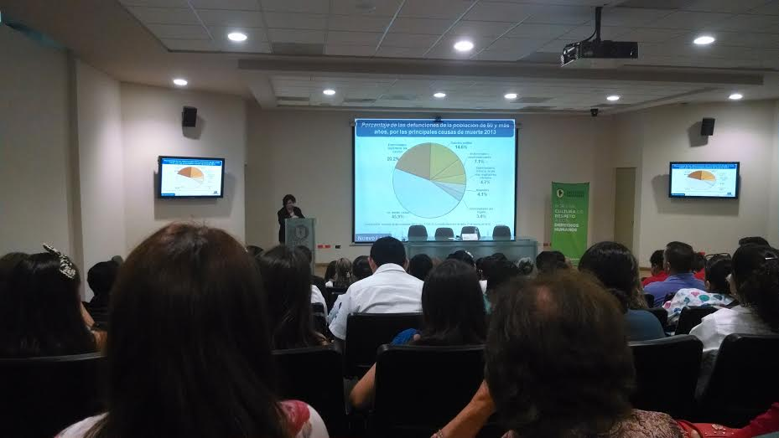
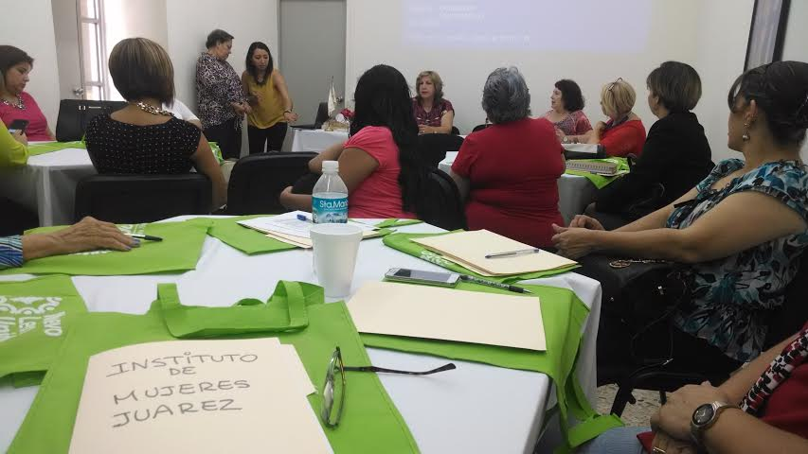
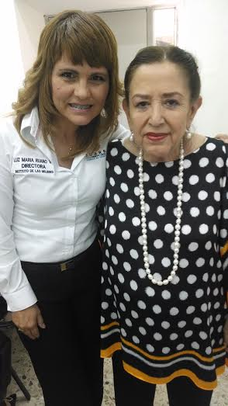
SECRETARÍA DE DESARROLLO SOCIAL
Asistimos a la Conferencia del Envejecimiento Poblacional: hacía una política pública garante de los Derechos Humanos, impartido por la Comisión Estatal de Derechos Humanos.
Reunión de Trabajo de los Enlaces Municipales en el Instituto Estatal de las Mujeres, para dar informe de trabajo de los últimos 3 años de la Administración.
INSTITUTO MUNICIPAL DE LAS MUJERES
ACCIONES DE AGOSTO

Slide 13
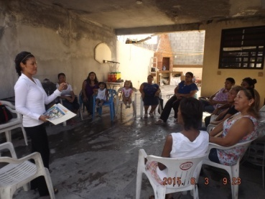
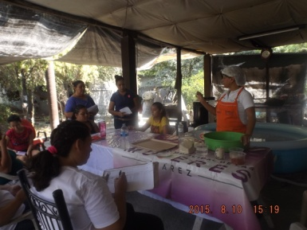
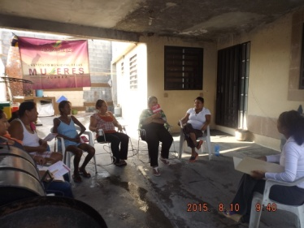
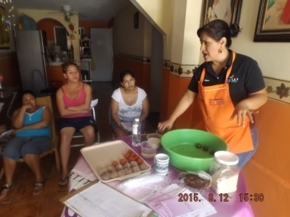
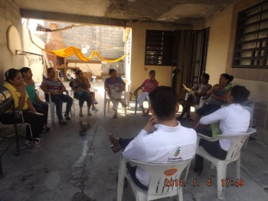
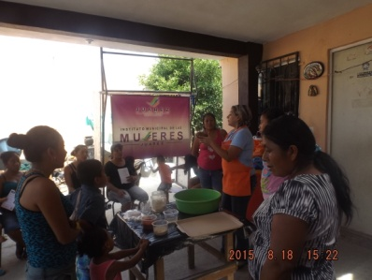
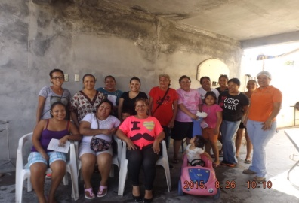
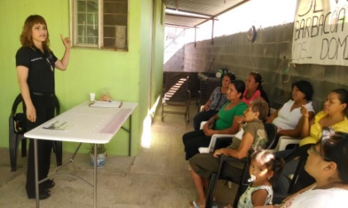
SECRETARÍA DE DESARROLLO SOCIAL
Se ofrecieron 8 cursos de dulces de tamarindo en las Col. Arboledas de los Naranjos(2), Los Cometas, Vistas de San Juan, Monte Verde, Centro, Anzures y Real de San José, así como 5 pláticas con temas de Empoderamiento y La Familia en las Col. Anzures y Santa Mónica.
INSTITUTO MUNICIPAL DE LAS MUJERES
ACCIONES DE AGOSTO

Slide 14
SECRETARÍA DE DESARROLLO SOCIAL
INSTITUTO MUNICIPAL DE LAS MUJERES
Durante este mes apoyamos en el Programa de Prevención de cáncer de mama, invitando y llevando a 13 Mujeres al Centro de Salud Insurgentes para realizarse la mamografía.
Atención Legal | Usuarias Atendidas de AGOSTO 2015 | 169 Mujeres
Canalizaciones (área legal) | 104 | Dependencias: CODE Defensoría Pública Dif Capullos Metodos alternos Centro de Mediación
Atención Psicológica | Usuarias Atendidas de AGOSTO 2015 | 110 Mujeres
ACCIONES DE AGOSTO

Slide 15
SECRETARÍA DE DESARROLLO SOCIAL
DIRECCIÓN DE SALUD
COLONIA | FECHA
SAN JOSÉ | 3/08/2015
SAN JOSÉ | 4/08/2015
MONTE VERDE | 5/08/2015
MONTE VERDE | 6/08/2015
MONTE VERDE | 7/08/2015
MONTE VERDE | 10/08/2015
MONTE VERDE | 11/08/2015
AMÉRICA UNIDA | 12/08/2015
MONTE KRISTAL | 13/08/2015
MONTE KRISTAL | 13/08/2015
MONTE KRISTAL | 14/08/2015
MONTE KRISTAL | 17/08/2015
MONTE KRISTAL | 18/08/2015
LOS COMETAS | 19/08/2015
LOS COMETAS | 20/08/2015
SAN JOSÉ | 21/08/2015
SAN JOSÉ | 24/08/2015
MONTE VERDE | 25/08/2015
MONTE VERDE | 26/08/2015
Abatización
COLONIAS VISITADAS por la Brigada AZUL
5 Por abatización
27 fumigación intra-domiciliaria
23 fumigación a cielo abierto
19,240 habitantes beneficiados ( abatización )
ACCIONES DE AGOSTO

Slide 16
SECRETARÍA DE DESARROLLO SOCIAL
DIRECCIÓN DE SALUD
“ Control Canino ”
En el mes de Agosto , entre los día 3º y 31º, se recibieron y revisaron 202 reportes ciudadanos, siendo atendidos en el 100% de los casos, recibiendo 3 reportes de canes agresores, y que con lo recolectado en la vía pública, se tuvo un total de 449 canes capturados, mismos que fueron derivados al centro anti-rábico de Guadalupe, N.L
ACCIONES DE AGOSTO

Slide 17
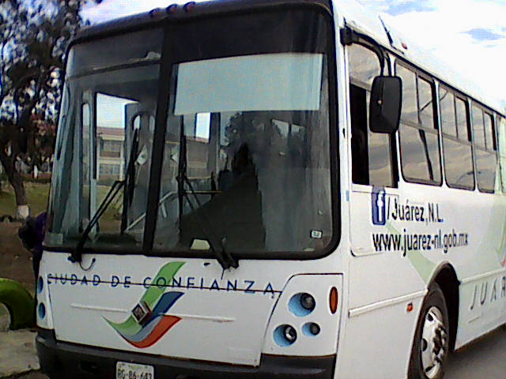
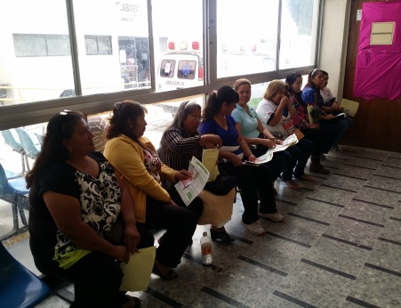
SECRETARÍA DE DESARROLLO SOCIAL
DIRECCIÓN DE SALUD
“ Elige Cuidarte ” Componente permanente de detección precoz de cáncer de mama”
( traslado a c.s.u Insurgentes y Hospital San José
En conjunto con el Instituto de la Mujer del Municipio de Juárez, se continua con el componente permanente del programa
“ Elige Cuidarte ” , la detección de cáncer de Mama a través del estudio mastográfico a mujeres mayores de 40 años; por lo que en el mes de agosto se efectuaron 12 estudios clínicos.
ACCIONES DE AGOSTO

Slide 18
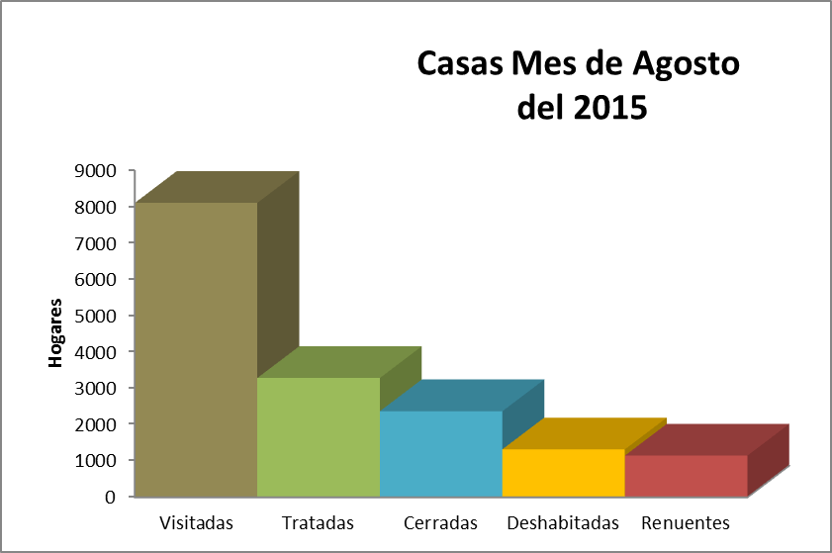
SECRETARÍA DE DESARROLLO SOCIAL
DIRECCIÓN DE SALUD
Casas tratadas
3,287
Casas visitadas
8,113
Habitantes Beneficiados
19,240
ACCIONES DE AGOSTO

Slide 19
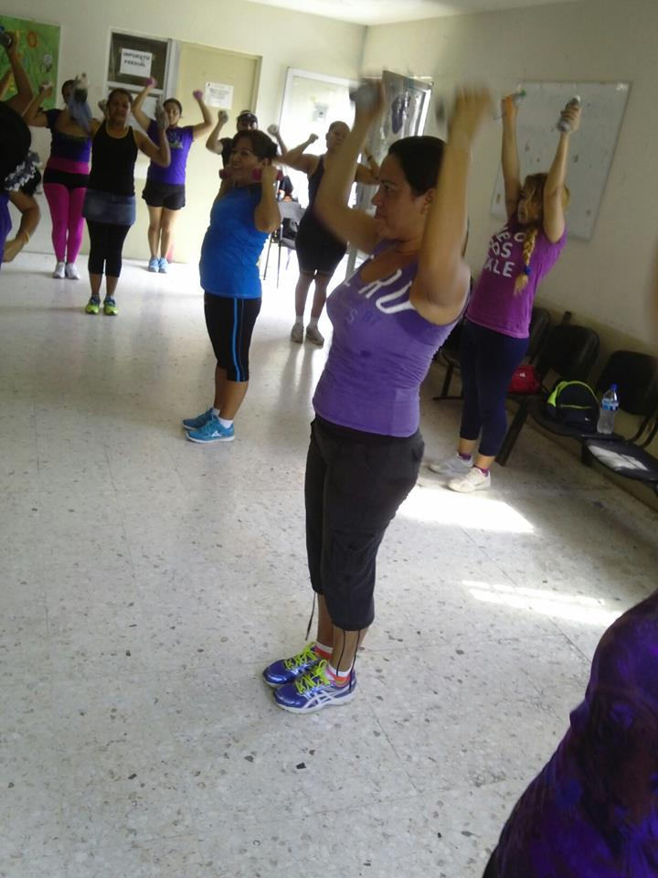
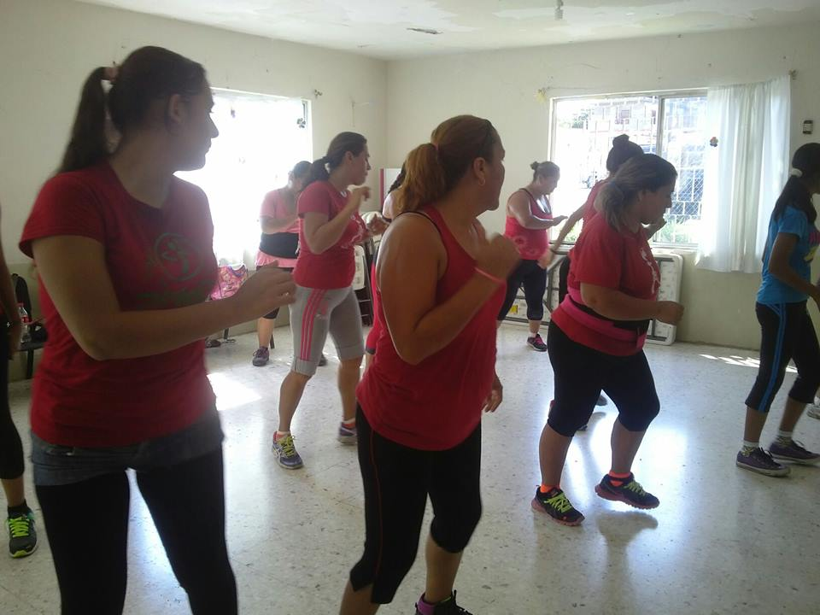
SECRETARÍA DE DESARROLLO SOCIAL
PARTICIPACIÓN Y ATENCIÓN CIUDADANA
MES | TURNO MATUTINO | TURNO VESPERTINO | TOTAL DE ASISTENCIAS
AGOSTO | 412 | 480 | 892
ACCIONES DE AGOSTO

Slide 20
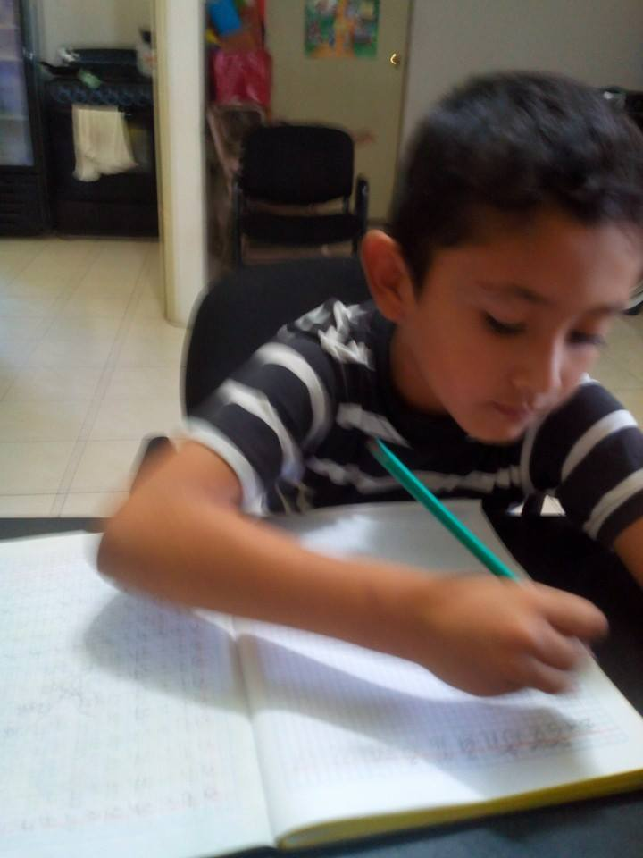
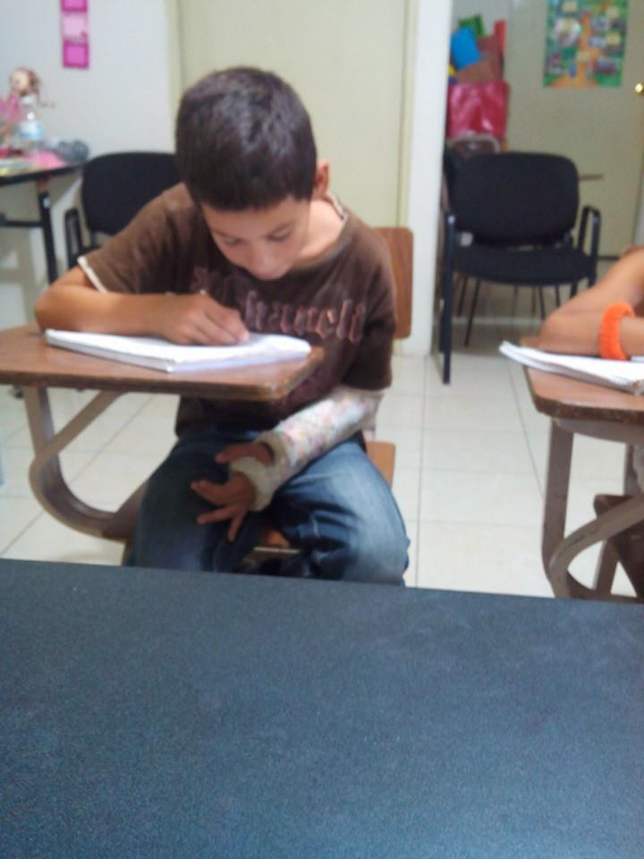
SECRETARÍA DE DESARROLLO SOCIAL
PARTICIPACIÓN Y ATENCIÓN CIUDADANA
APOYO ESCOLAR
SE IMPARTIERON 12 CLASES DURANTE ESTE MES CON UNA ASISTENCIA DE 5 NIÑOS POR CLASE EN LA DELEGACIÓN COAHUILA.
ACCIONES DE AGOSTO

Slide 21




SECRETARÍA DE DESARROLLO SOCIAL
PARTICIPACIÓN Y ATENCIÓN CIUDADANA
CAMPAMENTO DE VERANO
ACCIONES DE AGOSTO

Slide 22
SECRETARÍA DE DESARROLLO SOCIAL
PARTICIPACIÓN Y ATENCIÓN CIUDADANA
Enfermería
EN LA DELAGACIÓN COAHUILA
CLASES
GUITARRA Y TROMPETA
MES | ACTIVIDADES | PACIENTES
AGOSTO TOTAL | INSULINA PRESIÓN ARTERIAL APLICACIÓN DE INYECCION | 48 12 30 90
MES | NIÑOS | ACTIVIDADES
AGOSTO TOTAL | 70 70 | GUITARRA Y CANTO TROMPETA
ACCIONES DE AGOSTO

Slide 23
SECRETARÍA DE DESARROLLO SOCIAL
PARTICIPACIÓN Y ATENCIÓN CIUDADANA
CLASES DE VIOLIN
EN LA DELAGACIÓN COAHUILA Y SALVADOR CHAVEZ
MES | NIÑOS | ACTIVIDADES
AGOSTO | 30 | VIOLIN
ACCIONES DE AGOSTO

Slide 24


SECRETARÍA DE DESARROLLO SOCIAL
DIRECCIÓN DE ACCIÓN COMUNITARIA
Se llevo a cabo la Integración y Toma de Protesta del comité de Acción Comunitaria de la colonia Mirador de San Antonio 3° sector, El comité fungirá como enlace al municipio para las necesidades y mejoras de su colonia.
ACCIONES DE AGOSTO

Slide 25
SECRETARÍA DE DESARROLLO SOCIAL
DIRECCIÓN DE ACCIÓN COMUNITARIA
COLONIAS DE LAS QUE SE ATENDIERON LAS PETICIONES:
Mirador de San Antonio
Héroes de Nacozari
Paseo las Margaritas
Paseo del Prado
Avance: De las colonias antes señaladas, fueron atendidos y gestionados para su respuesta, solicitando de cada una de ellas el número de folio asignado, para continuar con el seguimiento de las mismas.
PETICIONES
MES | PETICIONES ENVIADAS | PETICIONES GESTIONADAS | PETICIONES EN ESPERA
SEPTIEMBRE | 9 | 3 | 6
ACCIONES DE AGOSTO

Slide 26
SECRETARÍA DE DESARROLLO SOCIAL
DIRECCIÓN DE ACCIÓN COMUNITARIA
Se realizaron encuestas ciudadanas en la colonia Héroes de Nacozari con el fin de conocer como desean usar la plaza de la mencionada colonia.
Se realizo una cordial invitación a los Comités de Acción Comunitaria al programa Red de Atención Oportuna (RAO), donde se llevaron a cabo terapias psicológicas en las diferentes delegaciones del municipio.
ACCIONES DE AGOSTO

